Slide 1
LP 19 : Conservation de l'énergie

Slide 2
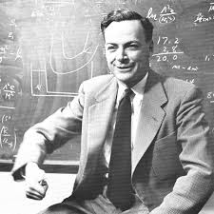
« Le physicien utilise les mots courants avec un sens particulier. Pour lui, une loi de conservation signifie qu’il existe un nombre que l’on peut calculer en un moment donné, puis, bien que la nature subisse de multiples variations, si on calcule cette quantité en un instant ultérieur, elle sera toujours la même, le nombre n’aura pas varié. » Richard Feynman

Slide 3
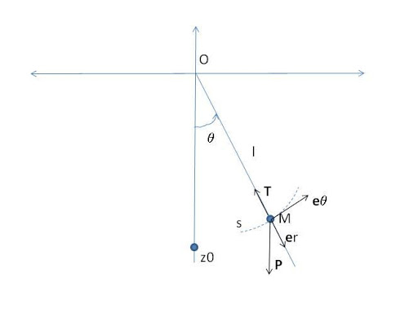

Slide 4
Thermomètre
Laiton, température Tc
Calorimètre
Eau, température Tf

Slide 5
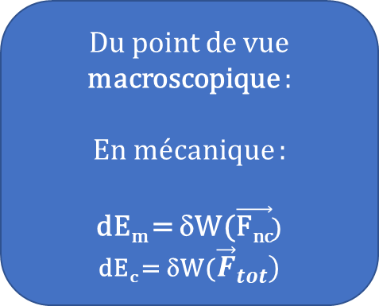
Conservation de l’énergie
Du point de vue macroscopique :
En mécanique :
dEm = δW()
dEc = δW(
Du point de vue microscopique :
En thermodynamique :
ΔU = W + Q

